Slide 2
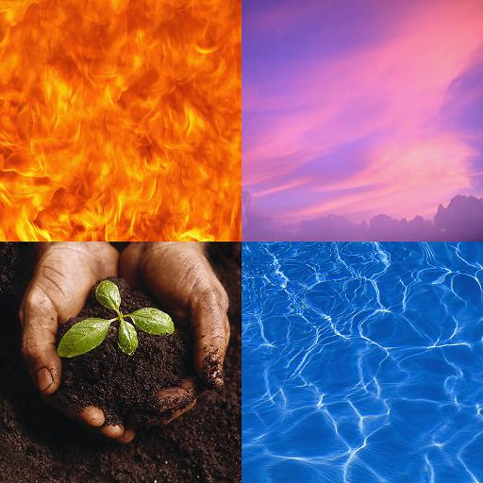
Эмпедокл из Агригента утверждал, что существуют 4 первоначала: огонь, воздух, вода, земля- и две движущих силы: любовь и вражда.
Он высказал много любопытных мыслей: «Сущее и множественно и едино… Единое должно иметь в себе противоположные качества… Природа сложных тел образуется из четырех низменных элементов… Огонь, вода, земля и воздух произошли от природы и случая…»

Slide 3
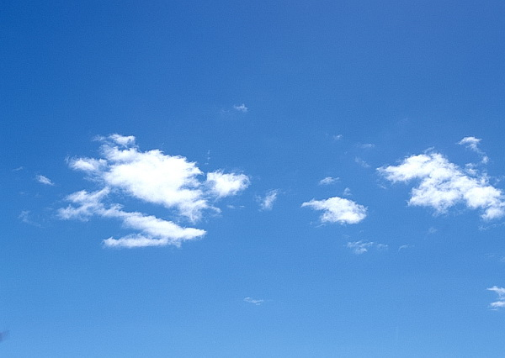
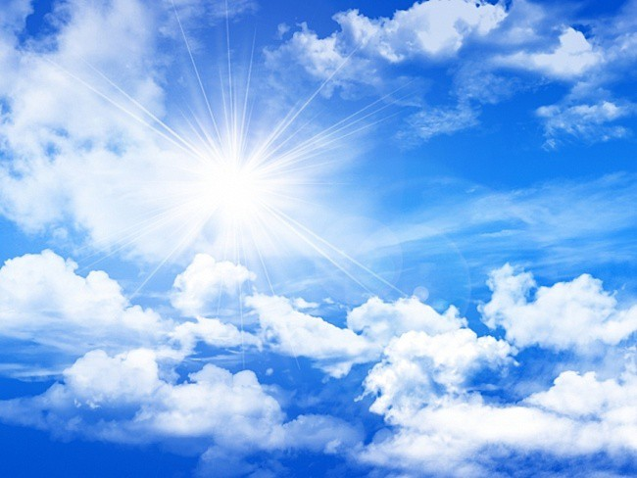
Наука о природе зародилась в лоне древнегреческой философии две с
Половиной тысячи лет назад. В Древней Греции впервые в истории
Начали заниматься наукой не только ради решения практических задач,
Но и просто потому, что это интересно. Первые ученые стали называться философами, что в переводе с греческого означает «любителями мудрости».
Анаксимен и Милена полагал, что первоосновой всего является воздух: «Дыхание и воздух
Объемлют весь космос; из них все возникает, и в них все разрешается… Воздух порождает
все вещи путем сгущения… При разряжении воздух ставится теплым и из него получается огонь».

Slide 4
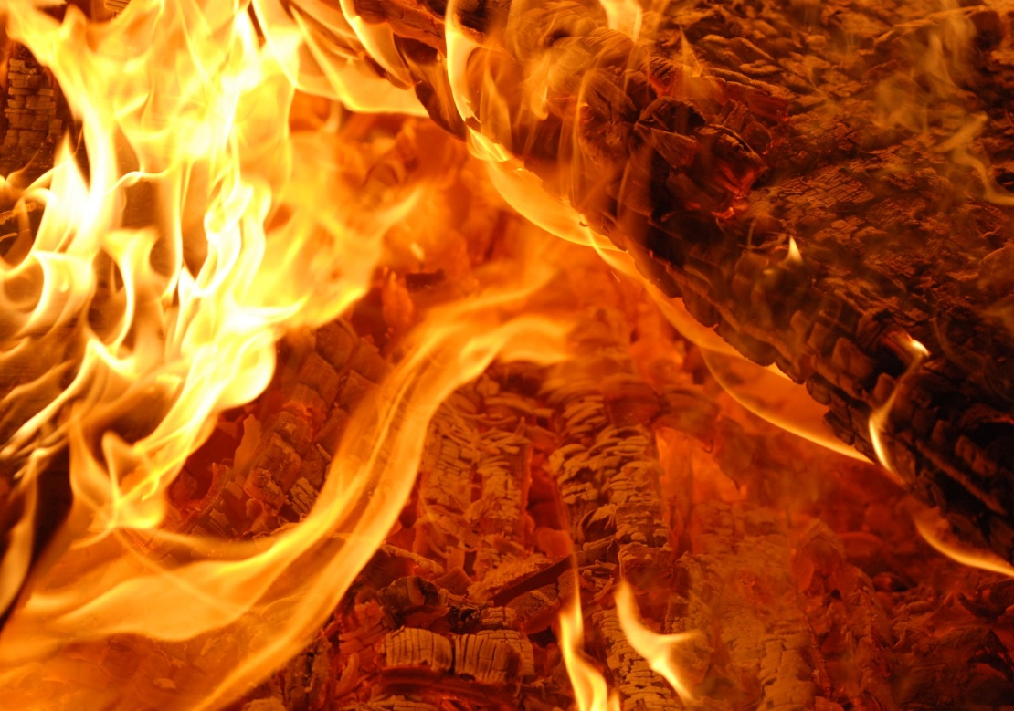
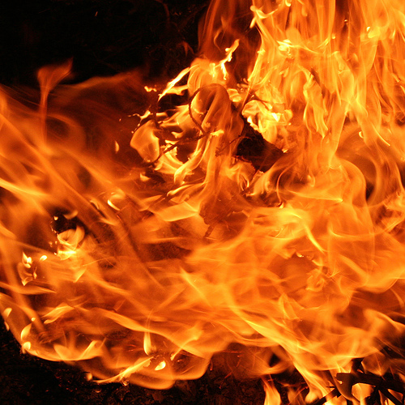
Гераклит из Эреса полагал, что первоосновой всего является огонь. «Все из огня возникло и снова в огонь разрешится… Все обменивается на огонь, и огонь – на все». Так же Гераклит утверждал: «Мир, единственный из всего, не создан никем из богов и никем из людей, а был, есть и будет вечным живым огнем, закономерно
воспламеняющимися и закономерно угасающими.
В учении Гераклита важную роль играла идея вечного движения, всеобщей изменчивости
вещей. Все течет-все изменяется. Он практически достиг понимания единства и борьбы противоположностей. Он считался, что «расходящееся всегда сходится».

Slide 5
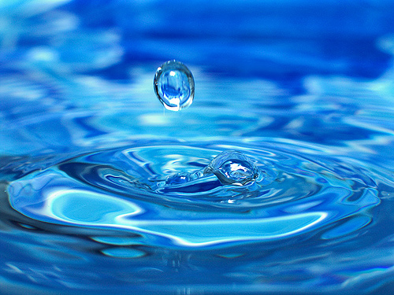
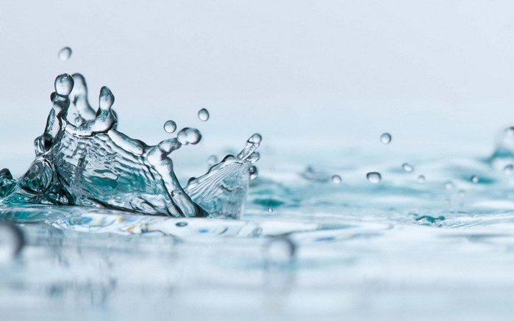
Первым стал рассуждать о природе Фалес из Милета. Он полагал, что первоосновой является вода: «Начало всего есть вода… Земля плавает на воде… Океан- всем прародитель!» В историю науки Фалес вошел как математик, впервые прибегнувший к геометрическим доказательствам.

